Slide 1
基于人工智能的衍射信号异常预警检测规划
董政，王文慧, 张一
张钊，何高齐
光束线软件系统
2024-08-28

Slide 2
目录
研究背景
国内外研究趋势
设想与规划

Slide 3
目录
研究背景
国内外研究趋势
设想与规划

Slide 4
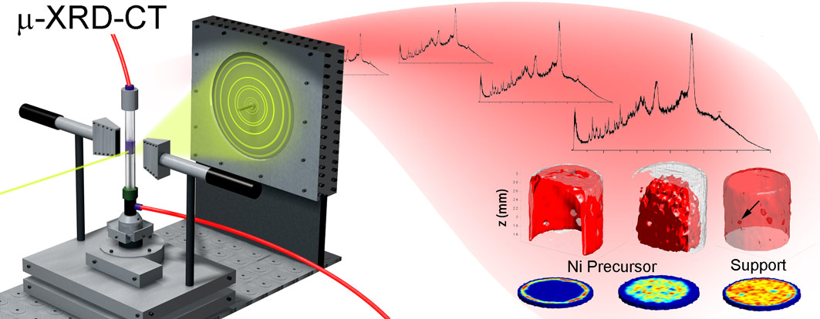
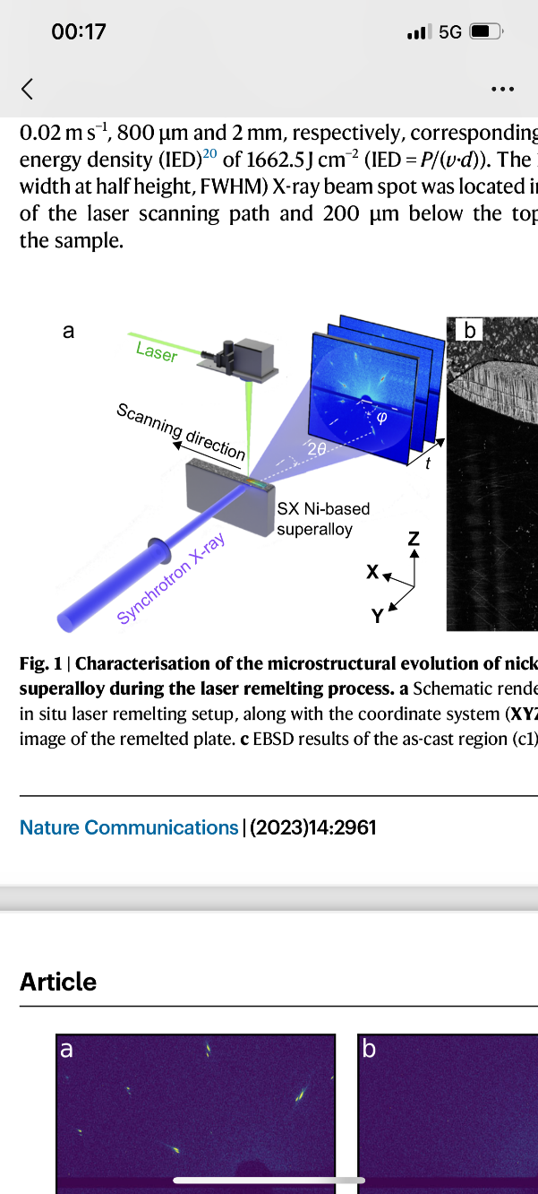
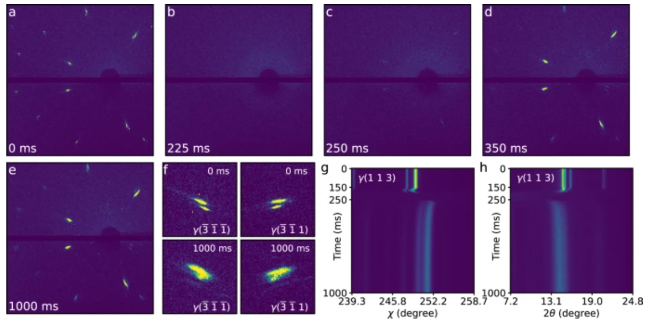
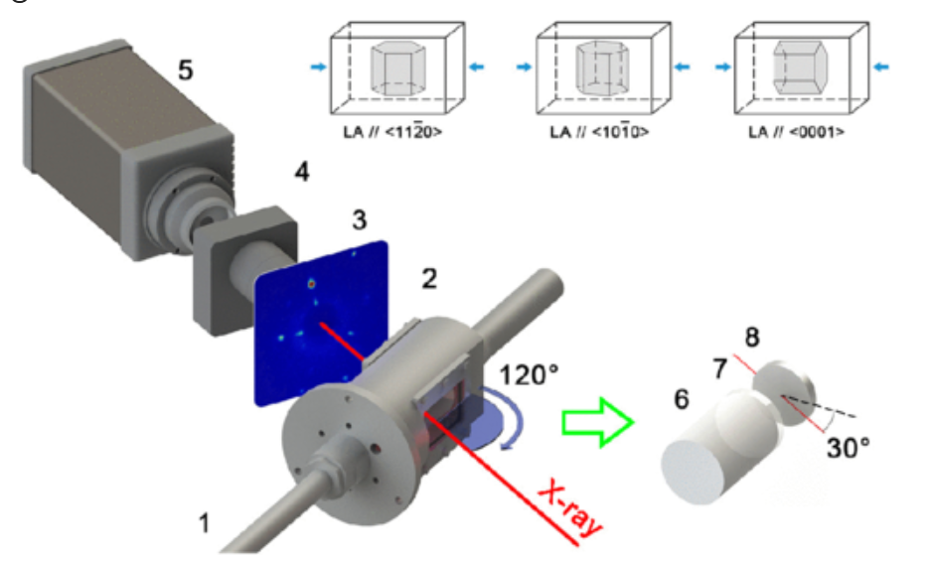
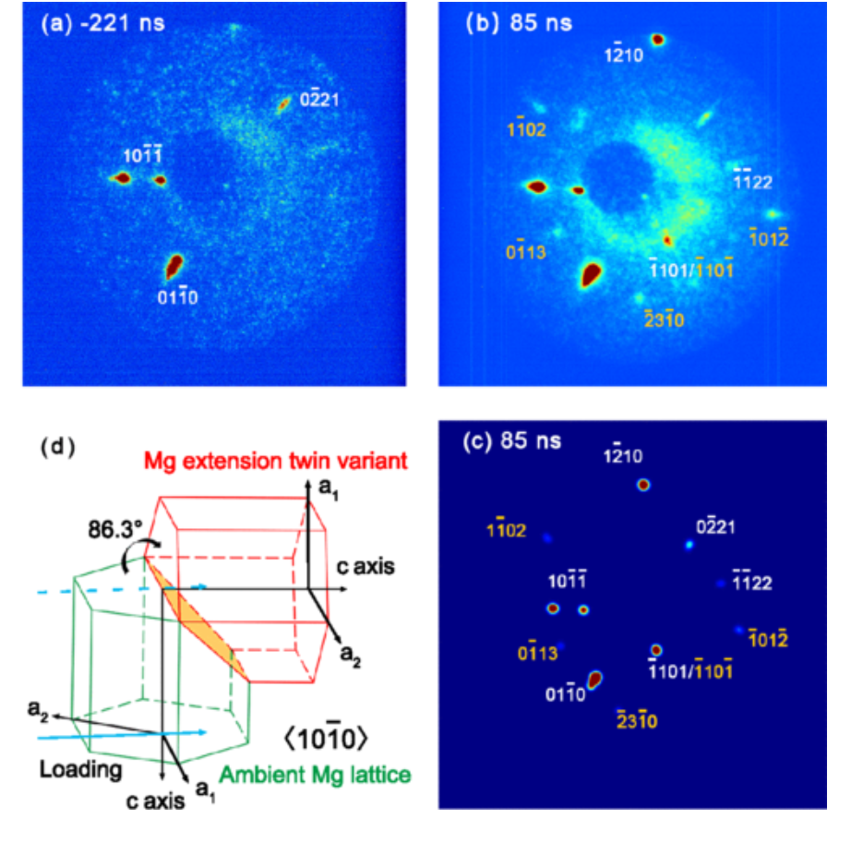
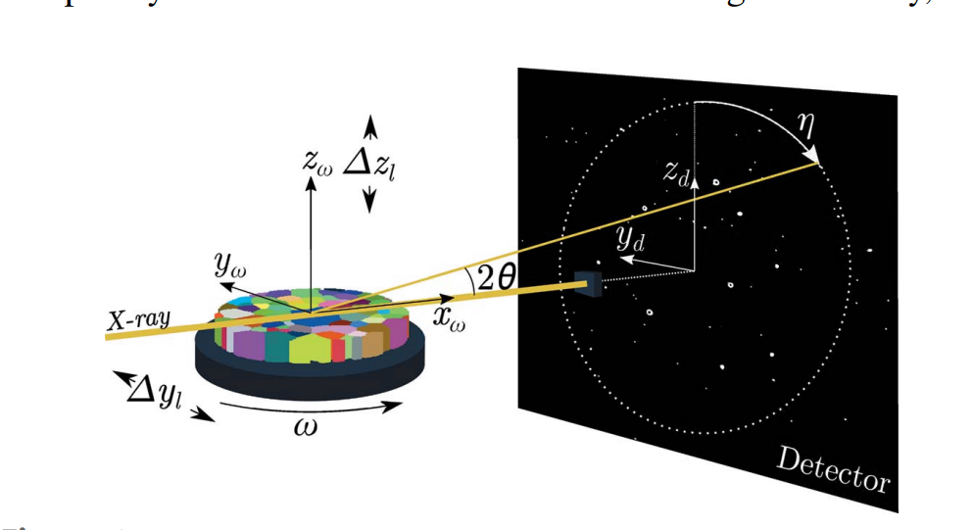
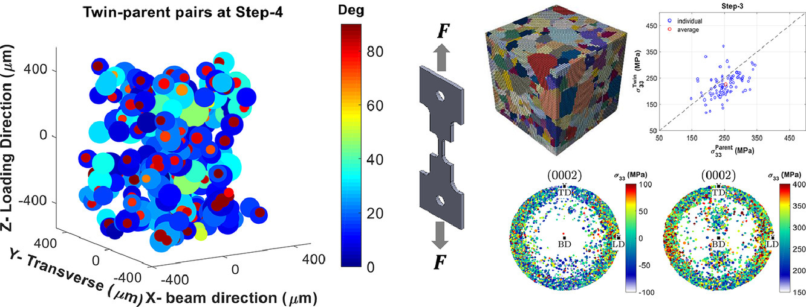
动态与原位加载已经成为主流实验方法
Powder samples
(catalysts, rocks, minerals, etc.)
如何智能化选择采集节点？
原位条件在线反馈优化？
如何判断数据质量？
是否捕捉到感兴趣现象？
Metal
3D XRD
N. Axel Henningsson, et al. J. Appl. Cryst., 2020
Hamidreza Abdolvanda , et al. Acta Materialia. 2020
D. Zhang, et al. Nature Communications, 2023
Sen Chen, et al. Phys. Rev. Lett. 2019

Slide 5
目录
研究背景
国内外研究趋势
设想与规划

Slide 6
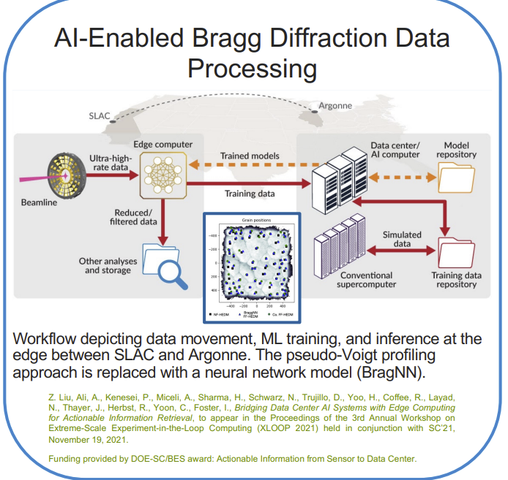
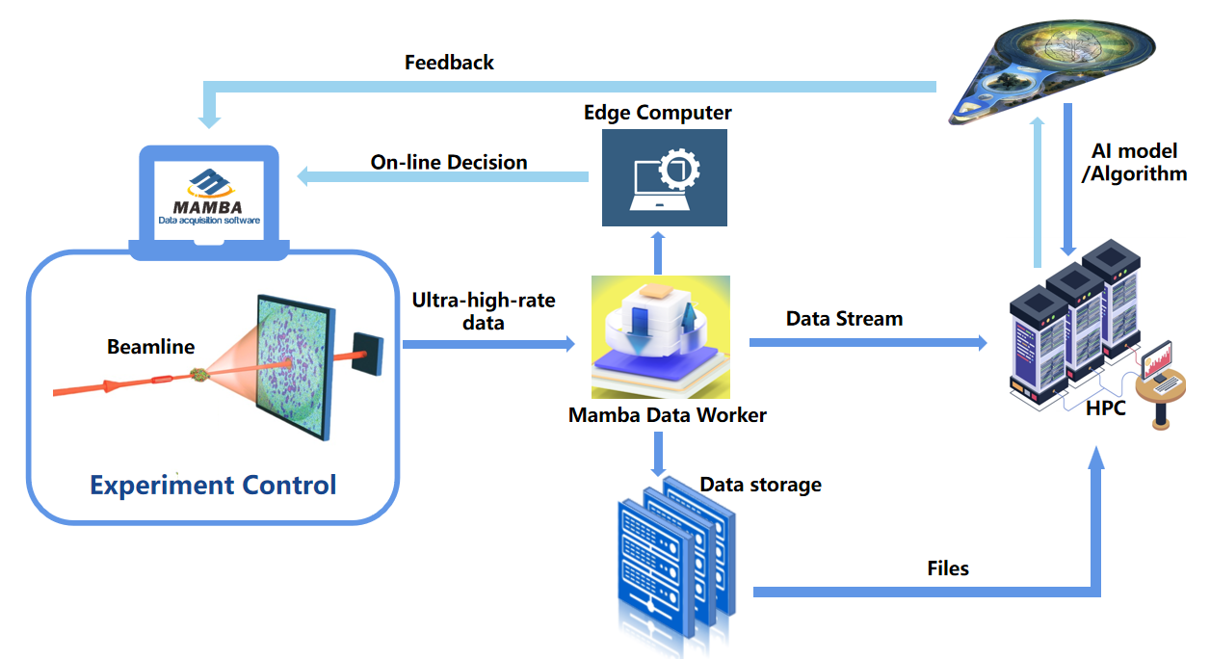
国内外研究趋势
数据采集与AI算法耦合
离线完成模型训练；
模型在边缘设备部署；
在线反馈优化；
利用新的实验数据微调优化AI模型

Slide 7
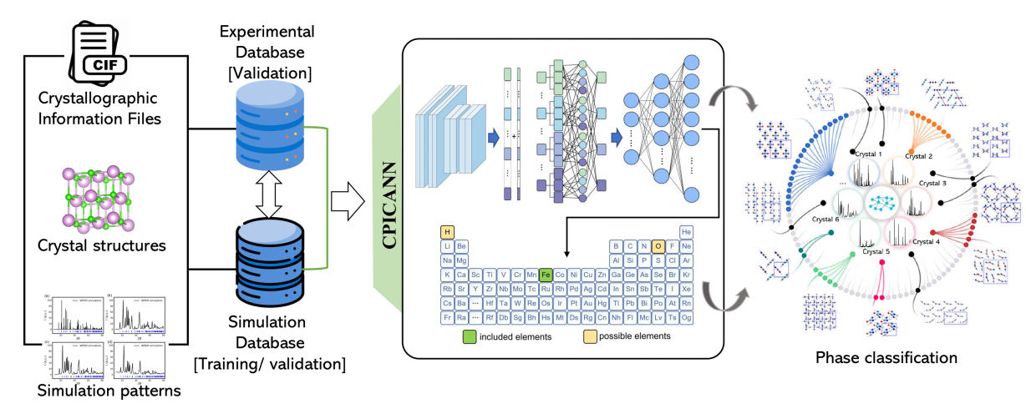
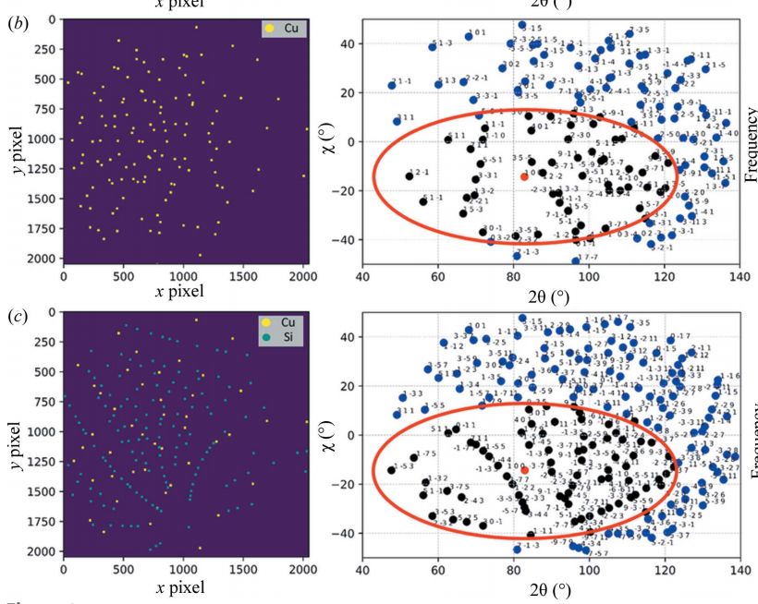
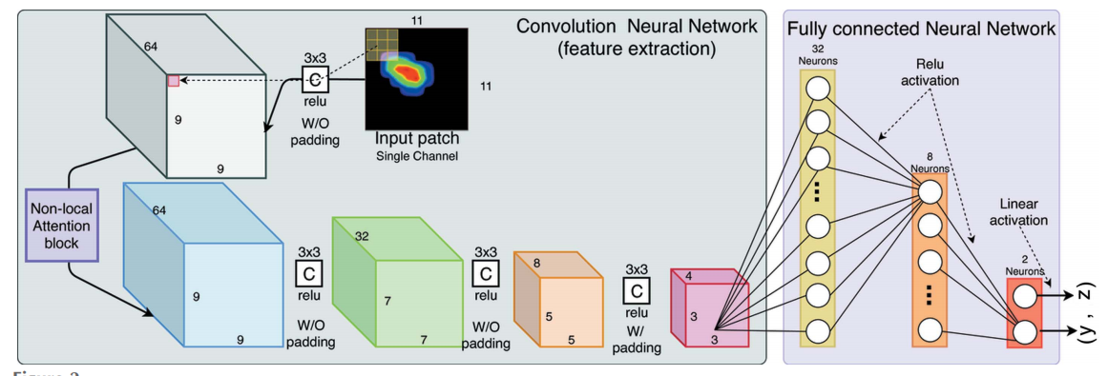
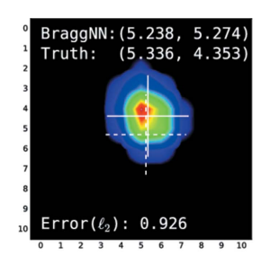
国内外研究趋势
粉末衍射快速晶相鉴定
Laue 衍射快速指标化
如何基于原始的衍射图进行判断与预测？？
BraggNN:快速峰位检测
Ravi Raj. et al. JAC, 2022
Zhengchun Liu, et al. IUCrJ, 2021
Shouyang Zhang, et al. IUCrJ, 2024

Slide 8
目录
研究背景
国内外研究趋势
设想与规划

Slide 9
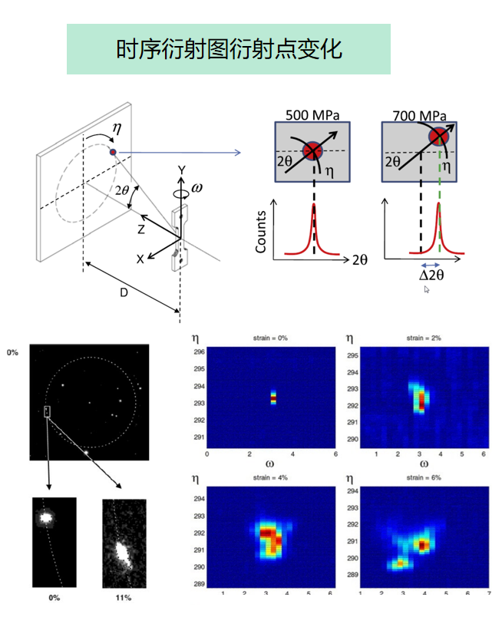
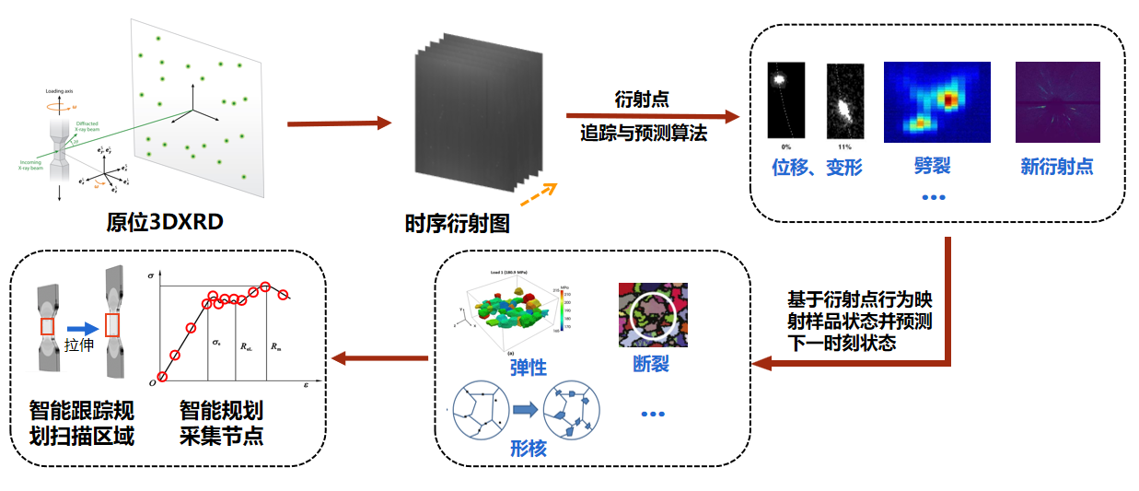
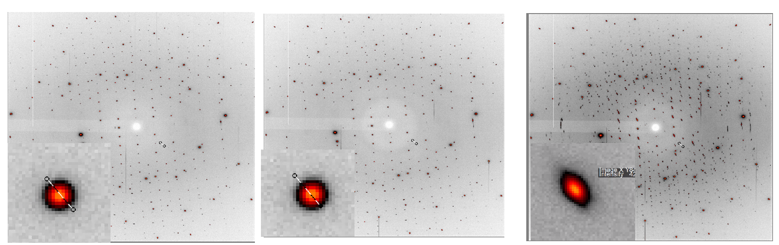
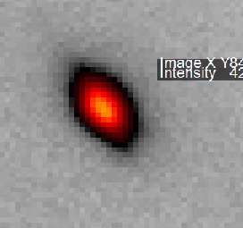

规划与设想
?

Slide 10

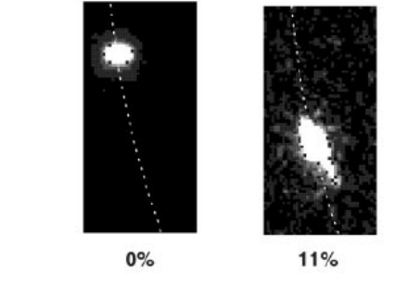
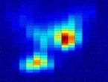




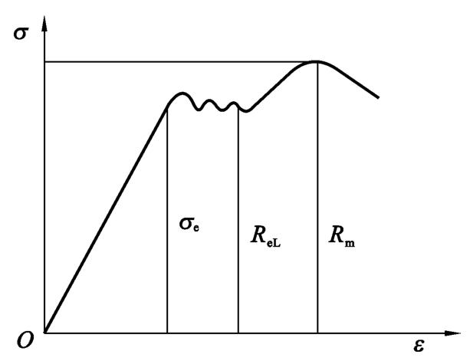
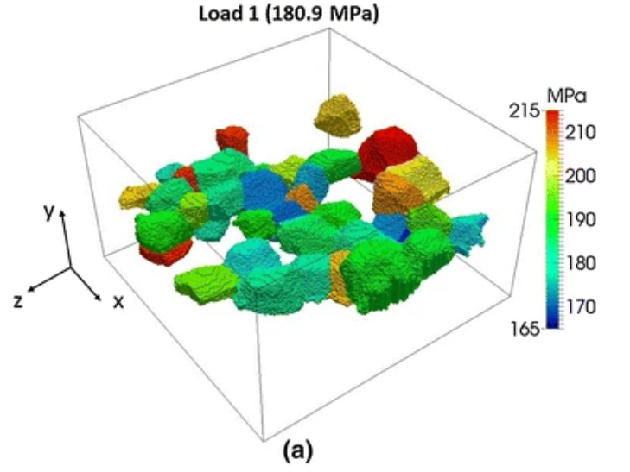
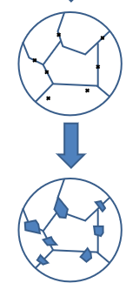
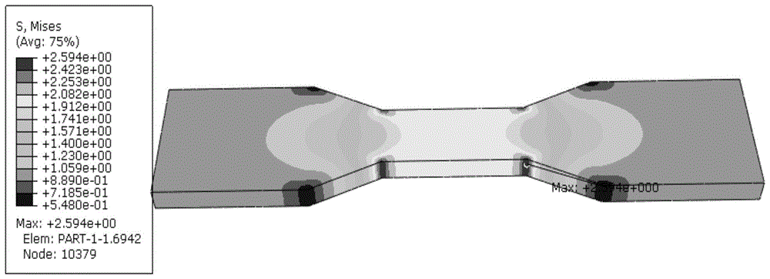

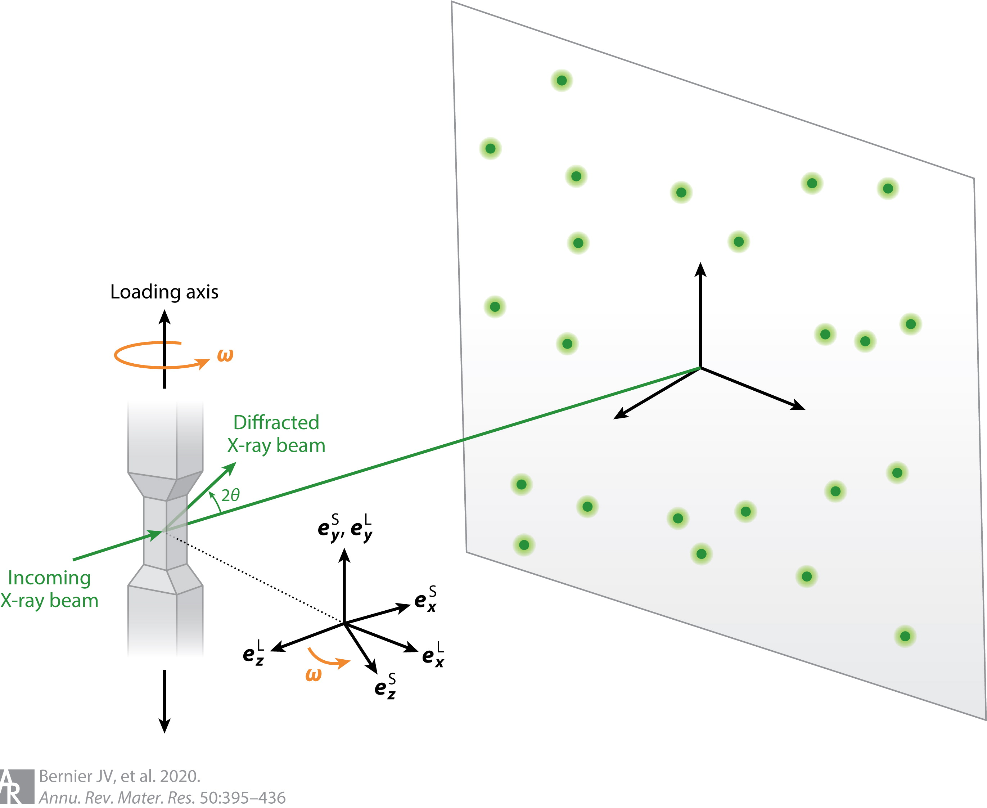

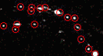
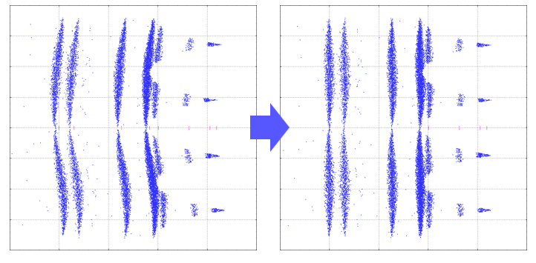
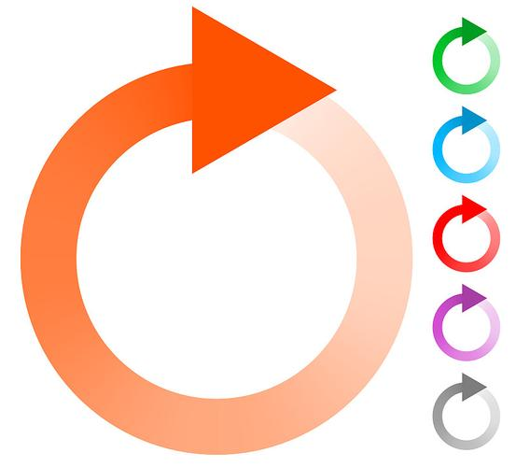

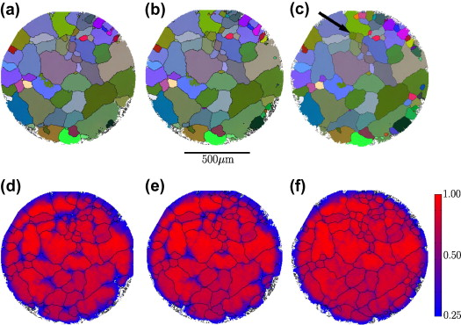
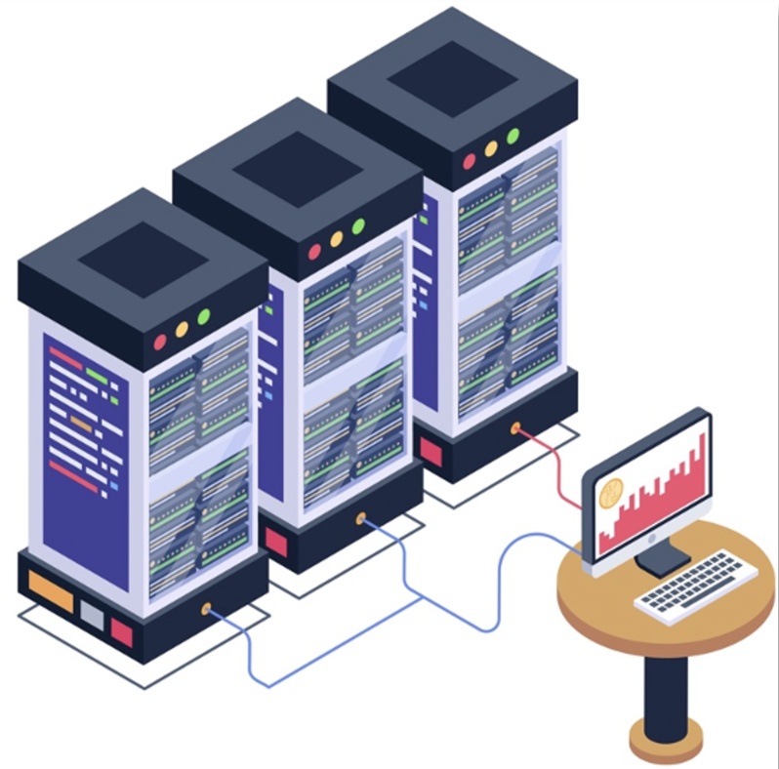
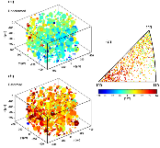
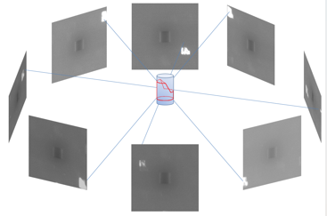
规划与设想
AI辅助3DXRD实验数据在线分析与智能化数据采集
衍射图在线分析算法以及实验预警与人机交互机制
衍射点追踪、预测，分析时序2D衍射图中所有衍射点的变化趋势，如位移、强度、变形、劈裂等，并预测下一时刻的可能的变化趋势；
边缘计算设备
位移、变形
在线分析
算法库
劈裂
新衍射点
在线决策
ms
时序衍射数据
衍射点行为追踪与预测
扫描区域、采集节点...
3DXRD
数据流
扫描面积
采集节点
弹性
形核
断裂
高通量
数据流
在线反馈
智能决策
样品状态映射
AI辅助的自动化、高效、准确的3DXRD在线数据处理算法
Mamba Data
Worker
3DXRD全流程AI处理框架；实现3D数据近实时的在线数据处理、分析、显示与反馈。
数据流
在线分析
算法库
寻峰
校准
mins
3DXRD数据
在线处理
展示
数据集
重构
指标化
HPC
在线展示

Slide 11
谢谢!

